Slide 1

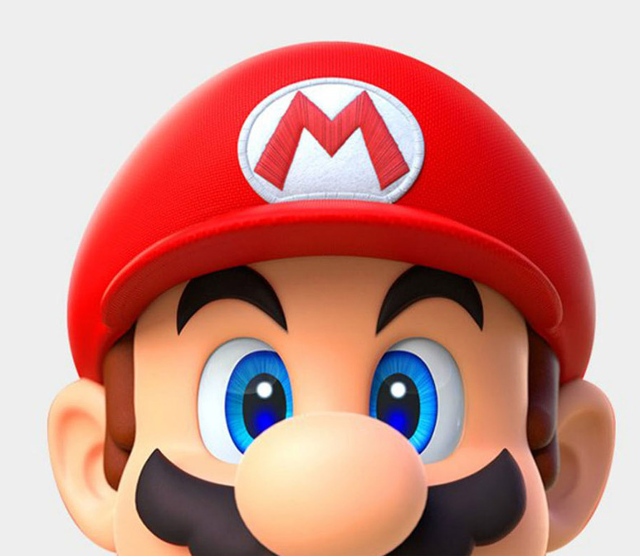
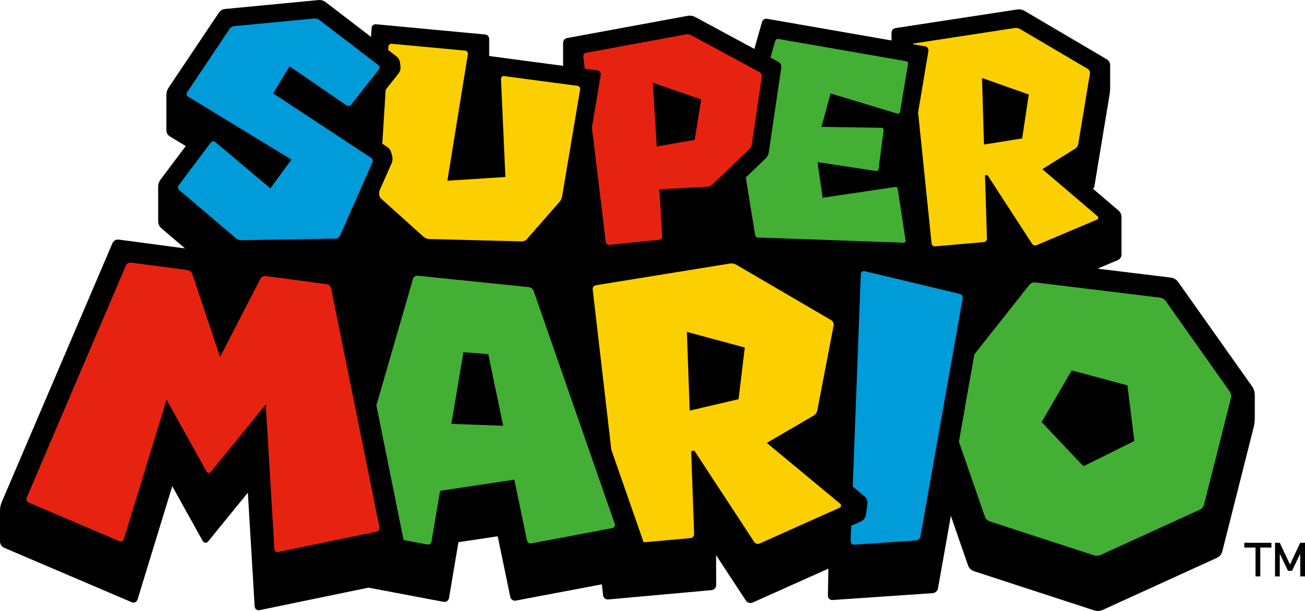
Super mario bros 1985
C++/SFML 개인프로젝트
2025.07.21
기맞플밍 7기 김주홍

Slide 2


목차
1. 게임소개
2. 구현범위
3. 개발일정
4. 구현내용
5. 플레이영상

Slide 3

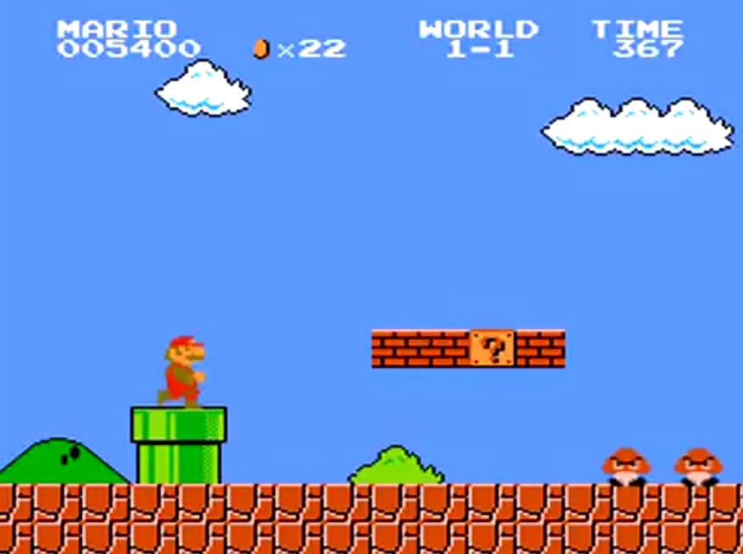
게임소개
1985년 닌텐도에서 발매 된 액션 플랫포머 게임
정교한 조작감, 점프 컨트롤이 핵심 요소
한번 지난 길은 되돌아갈 수 없는 스크롤 방식, 숨겨진 오브젝트 등으로 긴장감을 유발
단순해 보이지만 깊이 있는 디자인

Slide 4
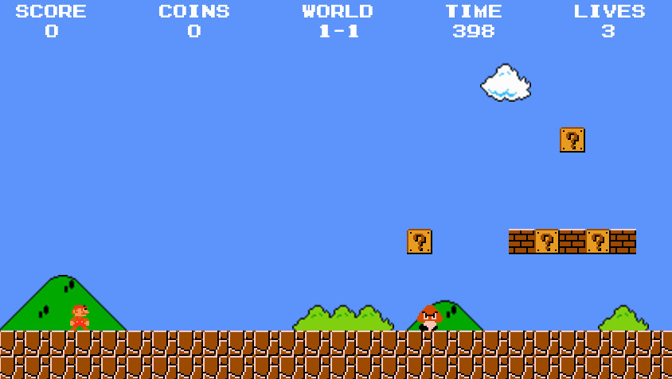
구현범위
Stage 1-1

Slide 5
개발일정
마리오 조작과 타일맵, 배경 제작 등 기본적 요소 구현
블록과 굼바, 아이템 등 상호작용 요소 구현
사망 조건, 클리어 조건같은 게임 흐름 및 진행 요소 구현
UI 및 사운드 구현
디버깅 및 프로젝트 마무리

Slide 6
구현내용
마리오
달리기 중 반대 방향키를 누르면 멈출때까지 스탑모션
점프키를 입력한 시간만큼 높게 점프하는 매커니즘
굼바(버섯 모양의 적)
플레이어와 상호작용하여 사이드 히트박스와 충돌 시 플레이어 사망, 바텀 히트박스와 충돌 시 굼바 사망
플레이어 위치에 따라 소환되게 하여 매 씬마다 같은 곳에서 생성
블록
블록 종류, 플레이어 상태에 따라 각각 결과 및 애니메이션 출력

Slide 7
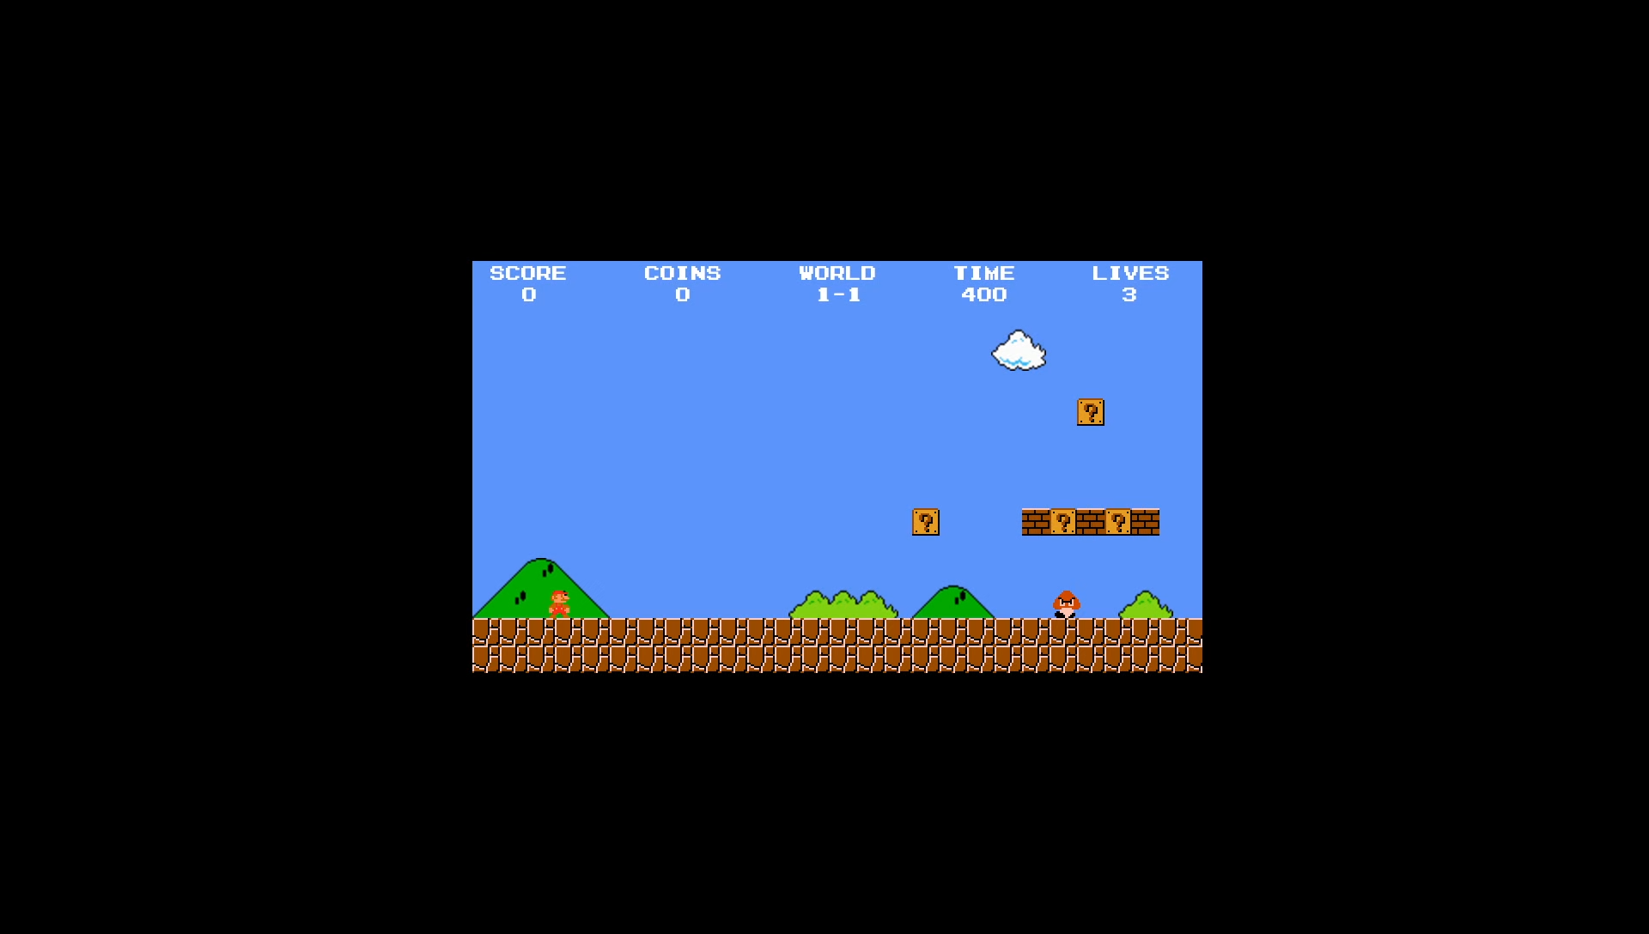
시연영상

Slide 8
Ｑ＆Ａ
감사합니다

